Slide 1
Podnikání na internetu INM/BPBOI INM/BKBOI
Podnikatelský plán založení e-shopu
Ing. Radim Dolák, Ph.D.

Slide 2
Podnikatelský plán založení e-shopu
Podnikatelský plán založení e-shopu by měl obsahovat tyto informace:
definice podnikatelského záměru, strategie
cílové skupiny a jejich potřeby
SWOT analýza
finanční plán
volba nástroje pro tvorbu e-shopu

Slide 3
Podnikatelský plán založení e-shopu – záměr a strategie
Termín podnikatelský záměr vychází z anglického názvu „business plan“, taktéž překládaný jako podnikatelský plán či podnikatelský projekt.
Plánování je nedílnou součástí podnikání, obsah podnikového plánování je možno vymezit jako proces rozvoje podniku jako celku, stejně jako jeho jednotlivých funkčních oblastí.
Strategie je dlouhodobý plán činností zaměřený na dosažení nějakého cíle.

Slide 4
Podnikatelský plán založení e-shopu – záměr a strategie
Důležité body z hlediska nastavení úspěšné strategie e-shopů:
poznání chování zákazníka
optimalizace procesů / nákladů
správně zvolený sortiment
specializace zboží (např. prodej unikátních nebo lokálních produktů)
postupné vybudování důvěryhodné značky
dosažení pozitivní zákaznické zkušenosti
analýza dat (vyhodnocování nákupních údajů, chování zákazníků, zvyklostí, marketingových aktivit)

Slide 5
Podnikatelský plán založení e-shopu – cílové skupiny
V úvodní fázi tvorby nového e-shopu je nutné se zamyslet a ujasnit si:
Komu je web určen
Co na něm potenciální zákazník najde
Dále si položit také tyto základní otázky:
Proč by si měl zákazník koupit daný produkt?
Proč by si ho měl koupit právě od vás?
Analýza cílových skupin může být provedena také na základě dostupných statistik, predikce chování a případně i spotřeby.

Slide 6
Podnikatelský plán založení e-shopu – SWOT analýza
Skvělým nástrojem pro pochopení současné situace je tzv. SWOT analýza:
Strengths (silné stránky) – např. cena, kvalita produktů, skvělá logistika, silní dodavatelé apod.
Weaknesses (slabé stránky) – např. omezený rozpočet, úzký výběr, neznámá značka
Opportunities (příležitosti) – např. investiční partner, expanze do zahraničí, získání nového sortimentu
Threats (ohrožení) – např. vstup silných zahraničních hráčů, státní regulace, nezkušený personál

Slide 7
Podnikatelský plán založení e-shopu – finanční plán
Zpracování finančního plánu ukazuje, že podnikatelský záměr je realizovatelný, stanovený krátkodobý cíl, kladný výsledek hospodaření, splňuje i pesimistická varianta plánovaného výkazu zisků a ztrát.
Finanční plán se často vytváří v několika variantách
Optimistická varianta
Realistická varianta
Pesimistická varianta

Slide 8
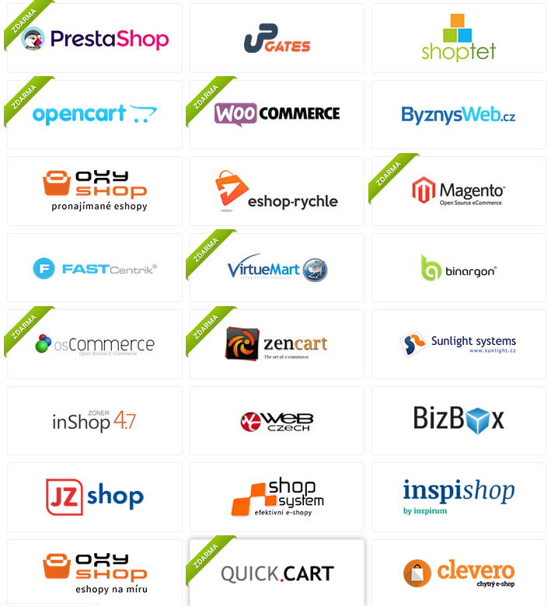
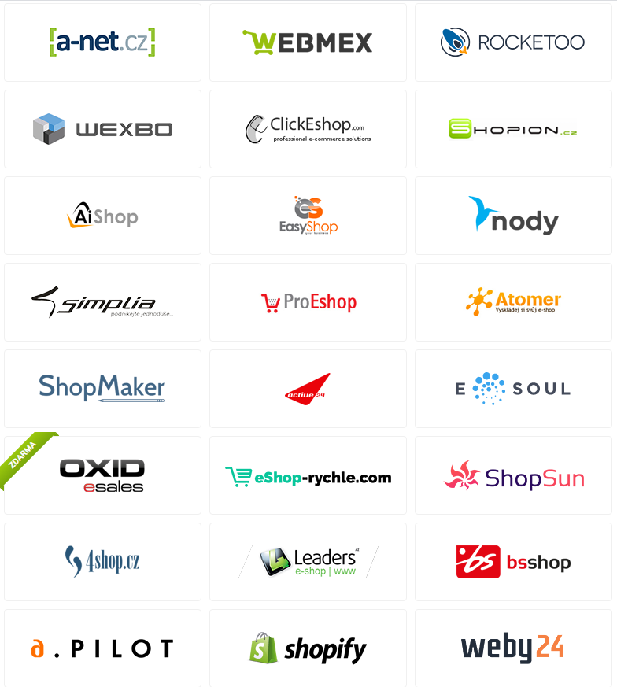
Podnikatelský plán založení e-shopu – volba nástroje
https://www.vybrat-eshop.cz/eshop-systemy

Slide 9
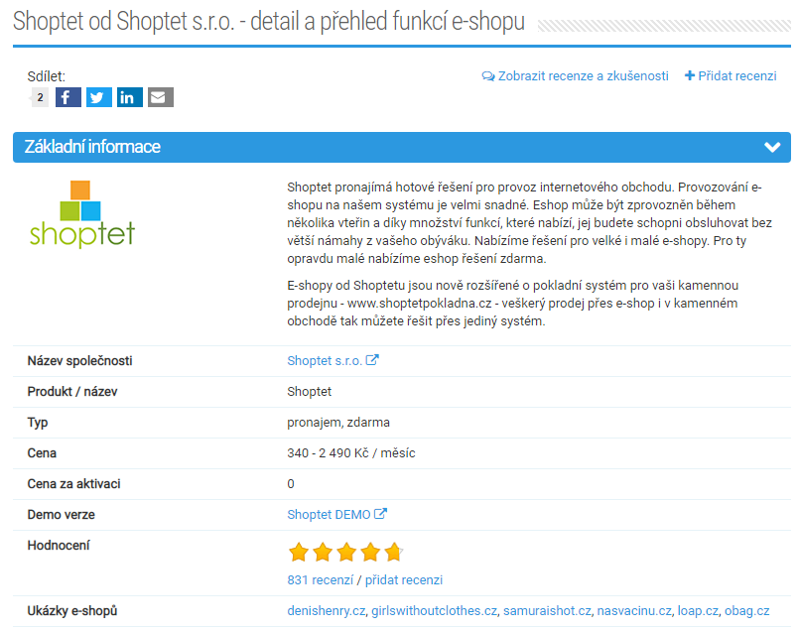
Podnikatelský plán založení e-shopu – volba nástroje
https://www.vybrat-eshop.cz/eshop/shoptet

Slide 10
Výběr e-shopu – kritéria a technické parametry
1) Technologie
Platforma, na které e-shop běží
Programovací jazyk
Databáze: např. MySQL, MSSLQ, Oracle
Zdrojový kód

Slide 11
Výběr e-shopu – kritéria a technické parametry
2) Obecné vlastnosti
Průvodce nastavením obchodu
Provozování na vlastní doméně
Doména 2. řadu v ceně
Hosting v ceně
Jazykové mutace
Podpora více měn
EET - elektronická evidence tržeb
GDPR - obecné nařízení o ochraně osobních údajů

Slide 12
Výběr e-shopu – kritéria a technické parametry
3) Vzhled a design
Hotové šablony
Šablony na míru
Mobilní verze pro mobily a tablety
Responzivní design
Náhledy a velké obrázky
Galerie obrázků
Použití Lightboxů
Vodoznak u obrázků
Možnost úpravy CSS

Slide 13
Výběr e-shopu – kritéria a technické parametry
4) Produkty
Maximální počet kategorií: např. neomezeně
Maximální počet produktů: např. 40 000
Varianty u produktů
Stavy produktů
Srovnání produktů
Související zboží
Alternativní zboží
Videa u zboží
Soubory přiložené ke zboží
Diskuze k produktům
Hodnocení produktů

Slide 14
Výběr e-shopu – kritéria a technické parametry
5) Objednávky a faktury
Registrace zákazníků
Objednávání bez registrace
Automatizované potvrzení objednávky na E-mail
Notifikace obchodníka o objednávce
Stavy objednávek
Historie objednávek
Doprava a platba dle ceny objednávky
Doprava a platba dle hmotnosti
Generování a správa faktur
SMS notifikace

Slide 15
Výběr e-shopu – kritéria a technické parametry
6) Redakční systém
Integrovaný CMS (redakční systém)
WYSIWYG editor pro správu obsahu
Novinky / aktuality
Nejprodávanější produkty
Ankety
Kniha návštěv
Newsletter
Mailchimp
Reklamní systém
RSS kanály

Slide 16
Výběr e-shopu – kritéria a technické parametry
7) Další funkce e-shopu
Fulltextové vyhledávání
Našeptávač pro vyhledávání
Statistiky vyhledávání
Cenový filtr
Kontrola zásob/skladu
Hromadné úpravy a import dat
Napojení skladu na dodavatele přes XML
Dealerský program, cenové hladiny
Věrnostní systém, množstevní slevy
Kupóny a slevové kupony

Slide 17
Výběr e-shopu – kritéria a technické parametry
8) Propojení na účetní systémy
Money S3
Money S4
Pohoda
Altus Vario
iDoklad
iÚčto
Helios
Altec
Microsoft Dynamics
SAP

Slide 18
Výběr e-shopu – kritéria a technické parametry
9) Možnosti dopravy
Možnost nastavit způsoby a ceny dopravy
Balík na poštu
PPL
DPD
Zásilkovna
Uloženka
Balíkobot
Geis Point

Slide 19
Výběr e-shopu – kritéria a technické parametry
10) Možnosti platby-platební brány
Bankovní převod
Dobírka
Hotově
Platba platební kartou
PaySec
GoPay
PayU
Twisto
mPenize
Paypal
Bitcoin

Slide 20
Výběr e-shopu – kritéria a technické parametry
11) Splátkové metody
Cetelem
Home Credit
Essox
iPlatba / Cofidis

Slide 21
Výběr e-shopu – kritéria a technické parametry
12) Marketing / SEO / Statistiky
Mapa stránek
Google Sitemaps
Google Analytics
Heureka - Ověřeno zákazníky
Google Ads - měření konverzí a remarketing
Sklik - měření konverzí a retargeting
Zboží.cz - měření konverzí
Heureka - měření konverzí
Hlídací pes
Sociální sítě
Live Chat

Slide 22
Výběr e-shopu – kritéria a technické parametry
13) Export na porovnávače zboží
Heureka CZ/SK
Zboží.cz
Google Nákupy
HledejCeny.cz
HyperZbozi.cz
Monitor.cz
Naakup.cz
NejlepsiCeny.cz
Srovname.cz
Glami.cz

Slide 23
Výběr e-shopu – kritéria a technické parametry
14) Podpora / Servis
Zákaznické forum
FAQ
E-mail/online formulář
Telefon
Skype
Online Chat
Podpora zdarma
Dokumentace
Manuál

Slide 24
Výběr e-shopu – kritéria a technické parametry
15) Zabezpečení / zálohování
Zabezpečení stránek pomocí HTTPS
Automatické denní zálohy

